Slide 1


ỦY BAN NHÂN DÂN QUẬN LONG BIÊN
TRƯỜNG TIỂU HỌC ĐÔ THỊ VIỆT HƯNG
BÀI GIẢNG ĐIỆN TỬ
KHỐI 3
MÔN: TOÁN

Slide 2


Toán

Slide 3
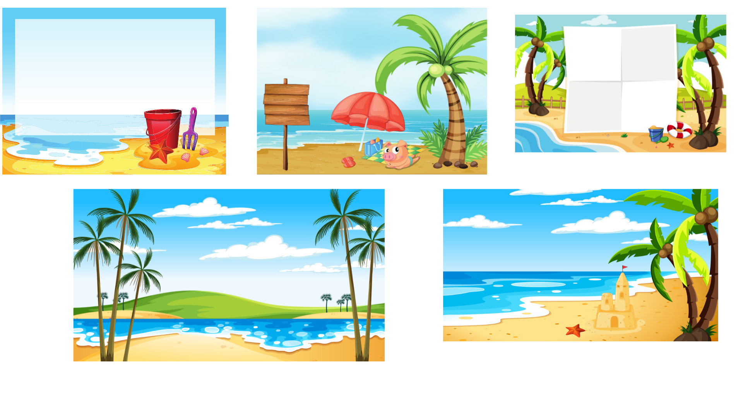


Slide 4







ĐIỂM:
4
5
5
1
2
3
4
1
2
4
4
5
5
3
1
3
2
3
1
2
Mỗi lượt mô tả đúng +1 điểm

Slide 5
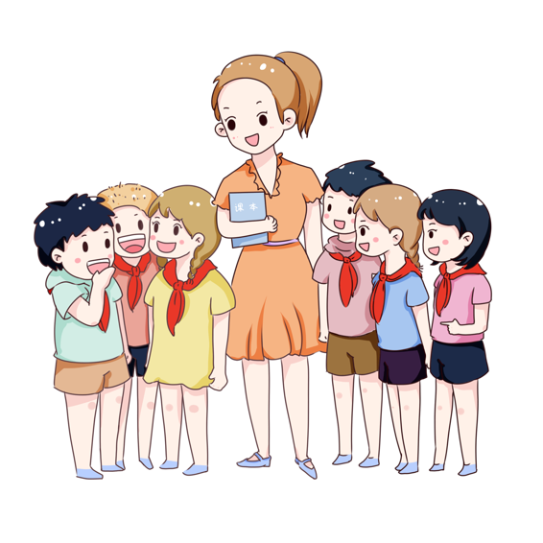
Em tập dùng các từ có thể, chắc chắn, không thể khi nói chuyện với mọi người xung quanh.
không thể
chắc chắn
có thể
có thể
chắc chắn
không thể

Slide 6


Slide 7
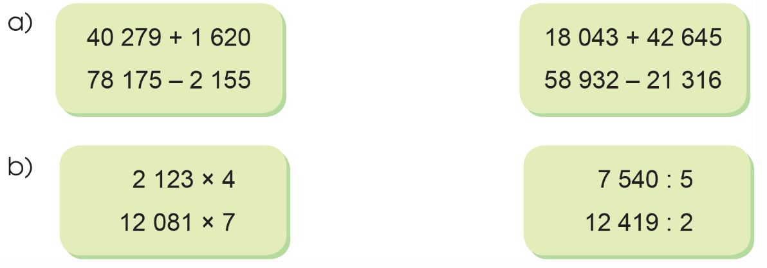
1
Đặt tính rồi tính

Slide 8
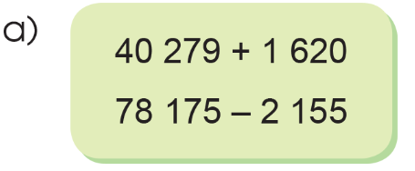
40 279
78 175
1 620
2 155
4
1
8
9
9
7
6
0
2
0

Slide 9
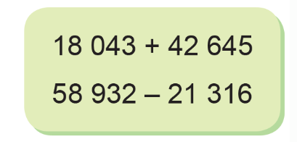
18 043
58 932
42 645
21 316
6
0
6
8
8
3
7
6
1
6

Slide 10
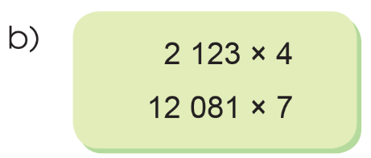
2 123
12 081
4
7
8
4
9
2
8
4
5
6
7

Slide 11
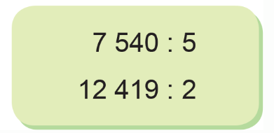
7 540
5
12 419
2
2
5
0
1
5
0
8
4
6
2
0
9
0
4
0
1
4
0
1
9
0
1

Slide 12
2
Tính giá trị của các biểu thức sau:
= 54 629 – 12 091
= 23 344 x 2
= 42 538
= 46 688

Slide 13
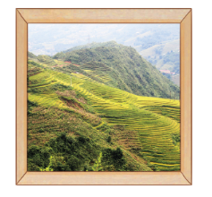
3
a) Khung của một bức tranh có dạng hình vuông với cạnh 75 cm. Hỏi chu vi của khung bức tranh đó bằng bao nhiêu mét?
Chu vi của khung bức tranh đó là:
75 x 4 = 300 (cm)
Đổi: 300 cm = 3 m
Đáp số: 3 m.

Slide 14

3
a) Khung của một bức tranh có dạng hình vuông với cạnh 75 cm. Hỏi chu vi của khung bức tranh đó bằng bao nhiêu mét?
Diện tích mảnh hoa văn đó là:
21 x 9 = 189 (cm²)
Đáp số: 189 cm²

Slide 15


